Slide 1

BÀI 20: Phép cộng (có nhớ)
Số có hai chữ số với số có hai chữ số

Slide 2


Tiết 2
Luyện tập

Slide 3




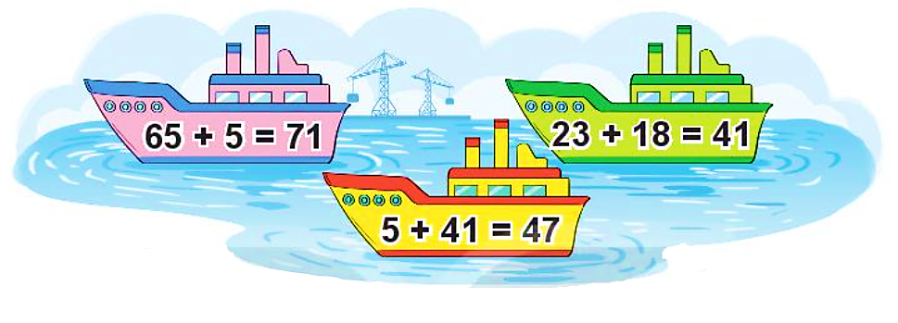
2
Con tàu nào ghi kết quả đúng?
65 + 5 =
70
23 + 18 =
41
5 + 41 =
46

Slide 4


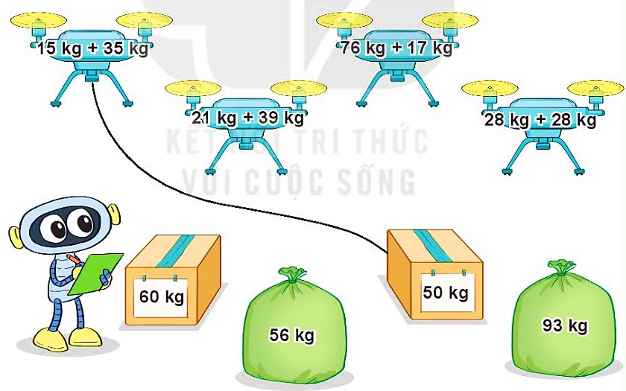
3
Tính rồi tìm thùng hoặc bao hàng thích hợp.
26
93
15 kg + 35 kg
26
76 kg + 17 kg
60
26
50
21 kg + 39 kg
28 kg + 28 kg
60kg
50kg
56kg
93kg

Slide 5

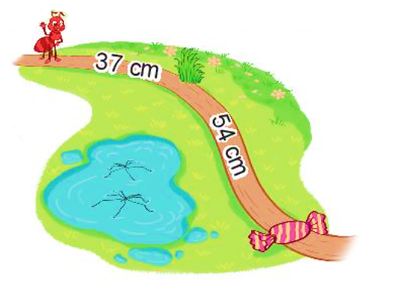
5
Số
?
Kiến đỏ phải bò qua bụi cỏ để đến cái kẹo.
Kiến đỏ phải bò cm.
?
91
37 + 54 =
91

Slide 6
CỦNG CỐ KIẾN THỨC

